Slide 1
Развитие речи дошкольников через патриотическое воспитание

Slide 2
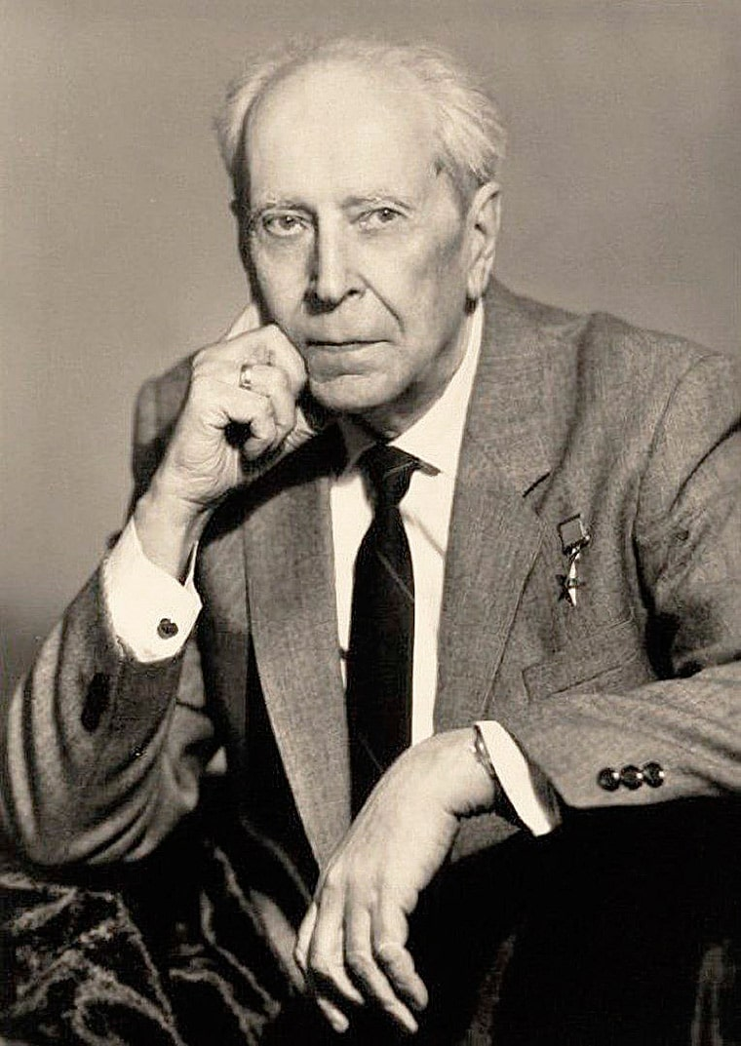
«Любовь к родному краю, к родной культуре, родной речи начинается с малого – с любви к своей семье, своему жилищу, к своему детскому саду. Постепенно расширяясь, эта любовь переходит в любовь к родной стране, ее истории, к прошлому и настоящему и всему человечеству»

Slide 3
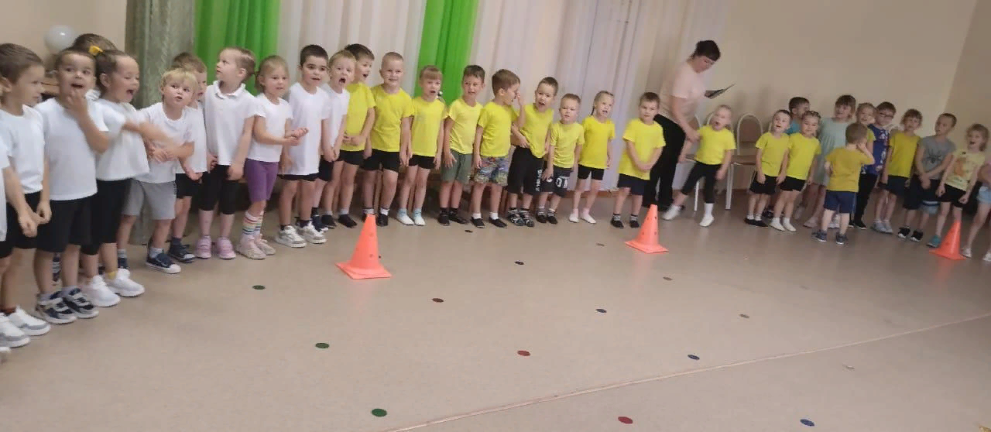
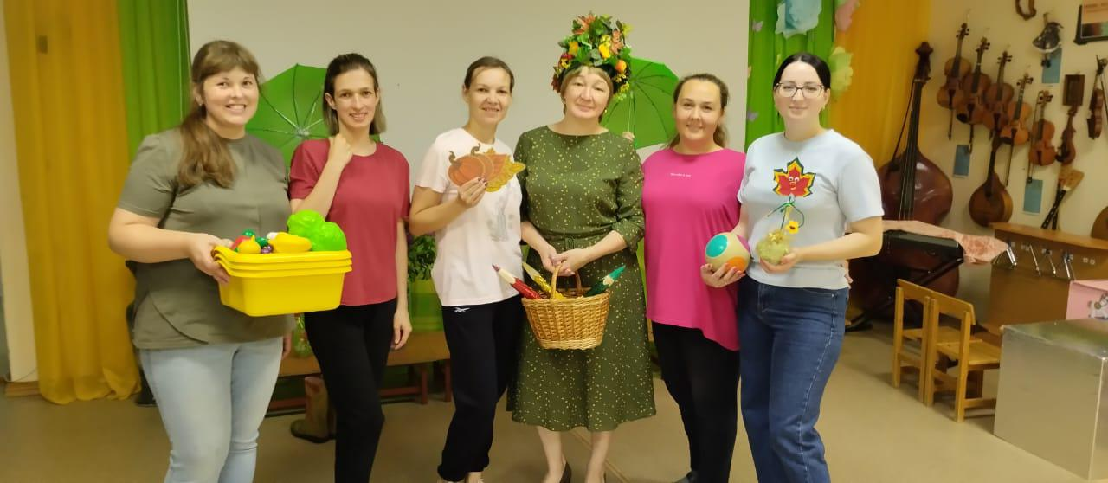
Клубные дни

Slide 4
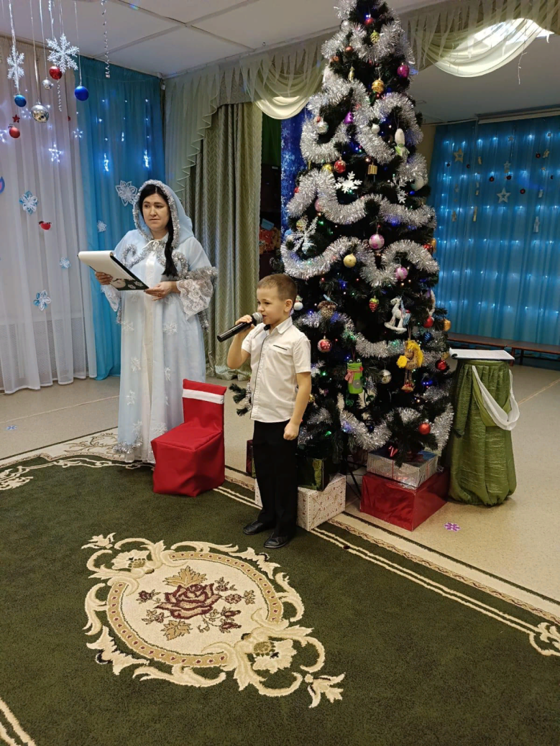
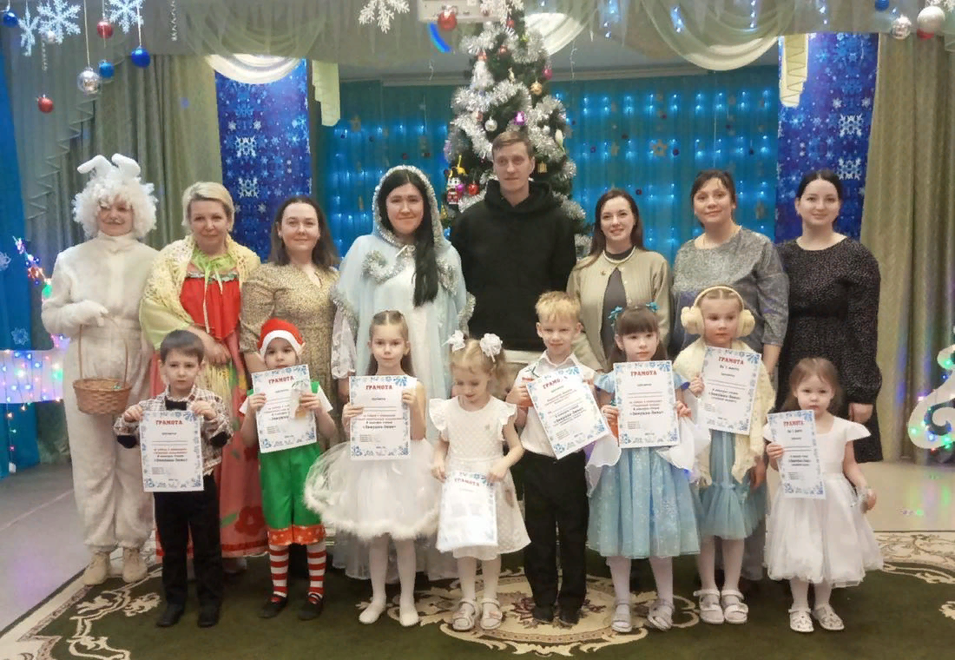
Конкурсы чтецов

Slide 5
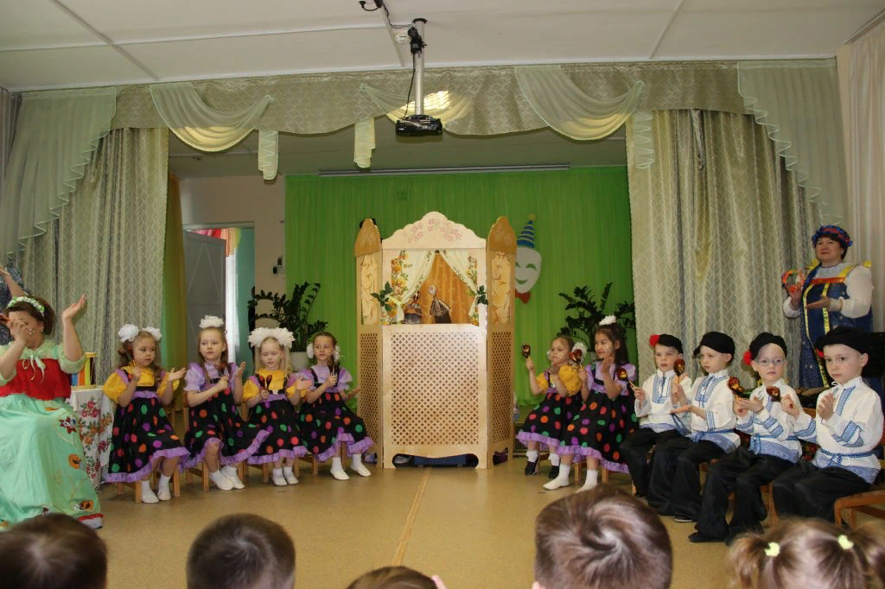
Театральная неделя

Slide 6
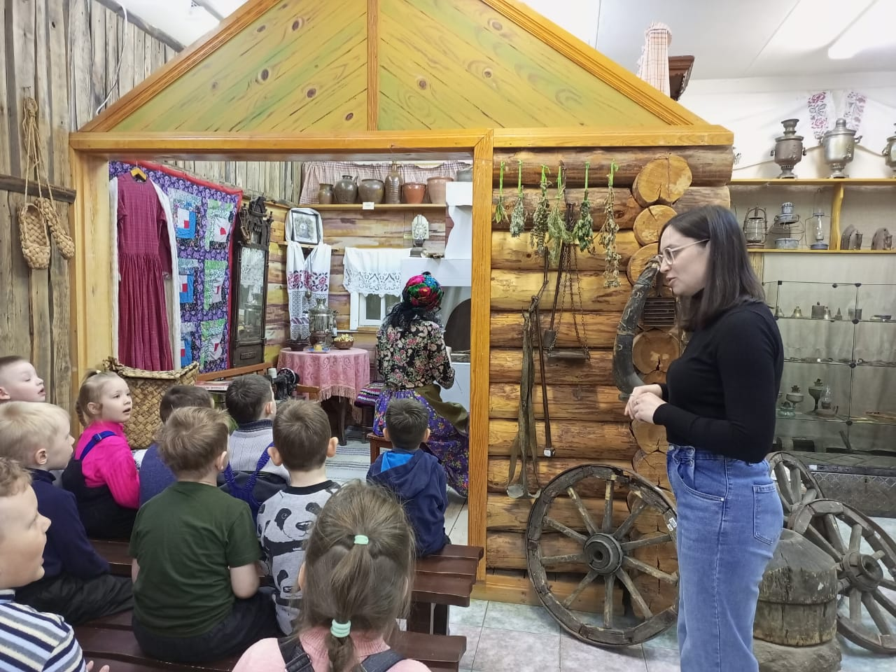
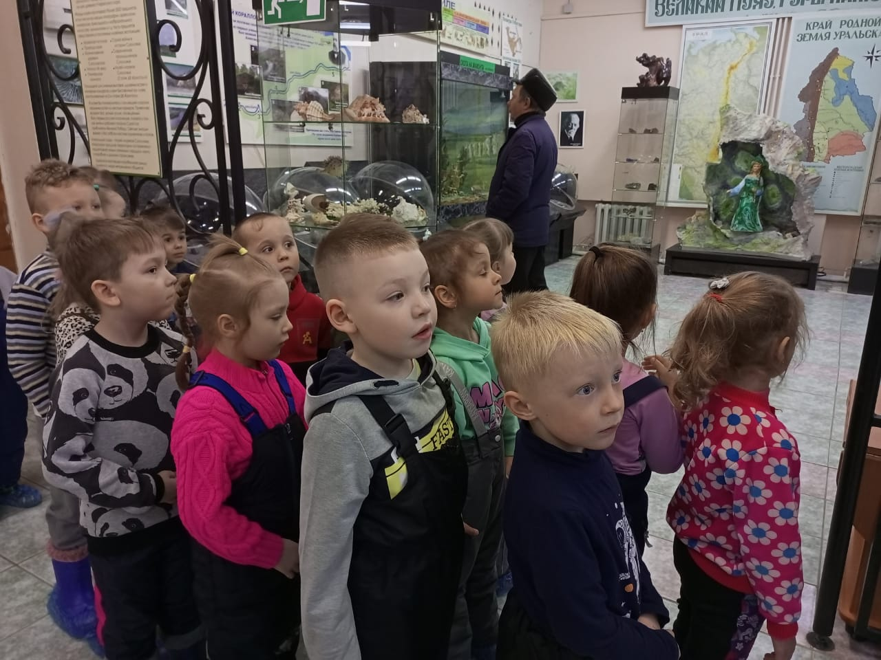
Экскурсии в музеи

Slide 7
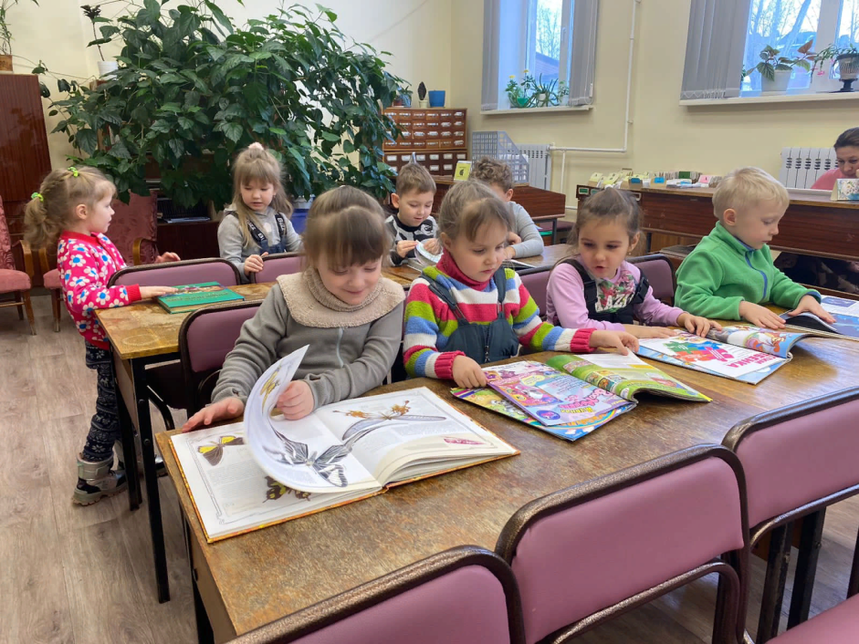
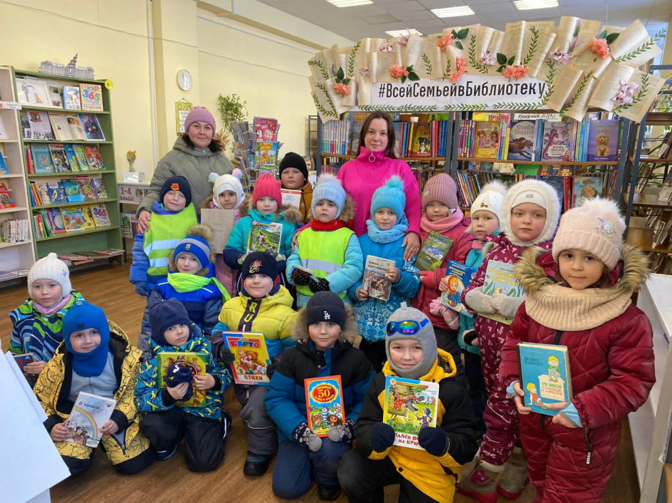
Детская библиотека им. А.П. Гайдара

Slide 8
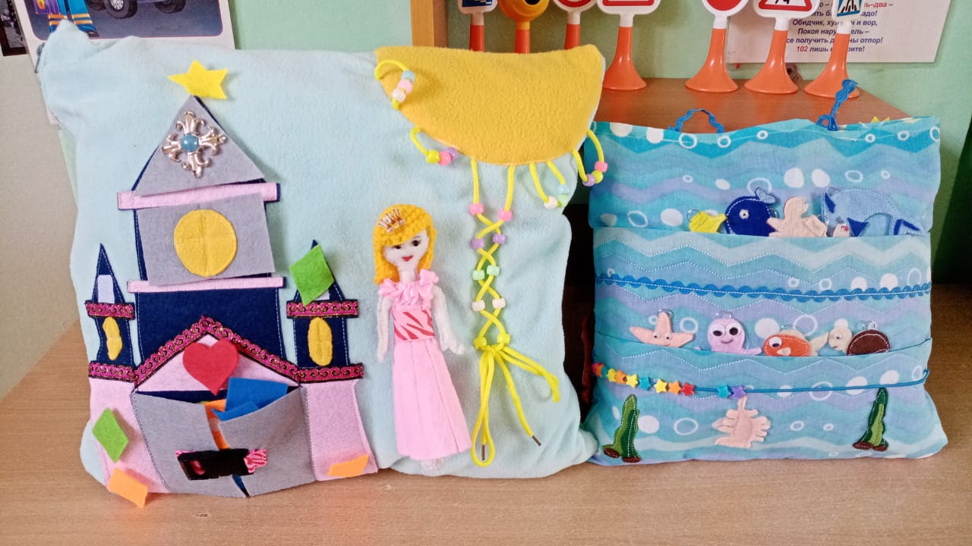
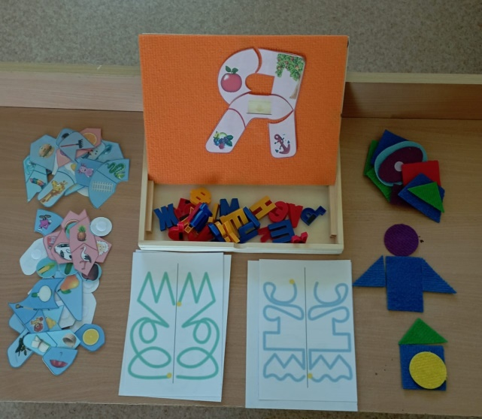
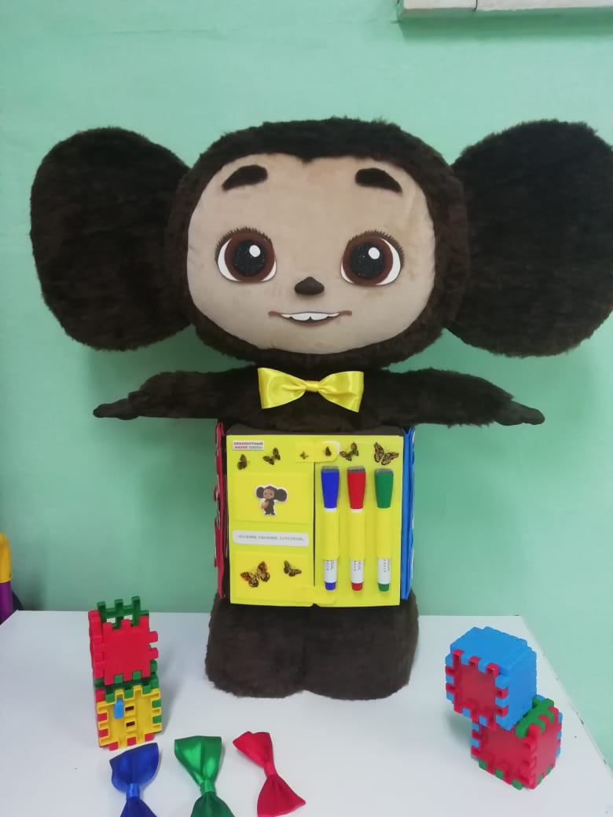
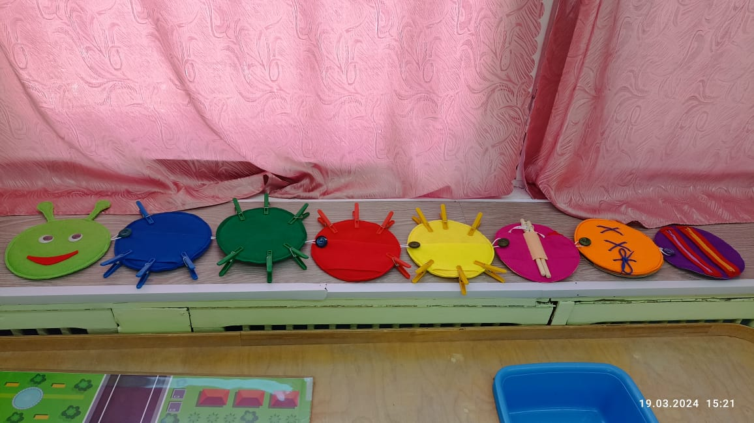
Игрушка - развивашка

Slide 9
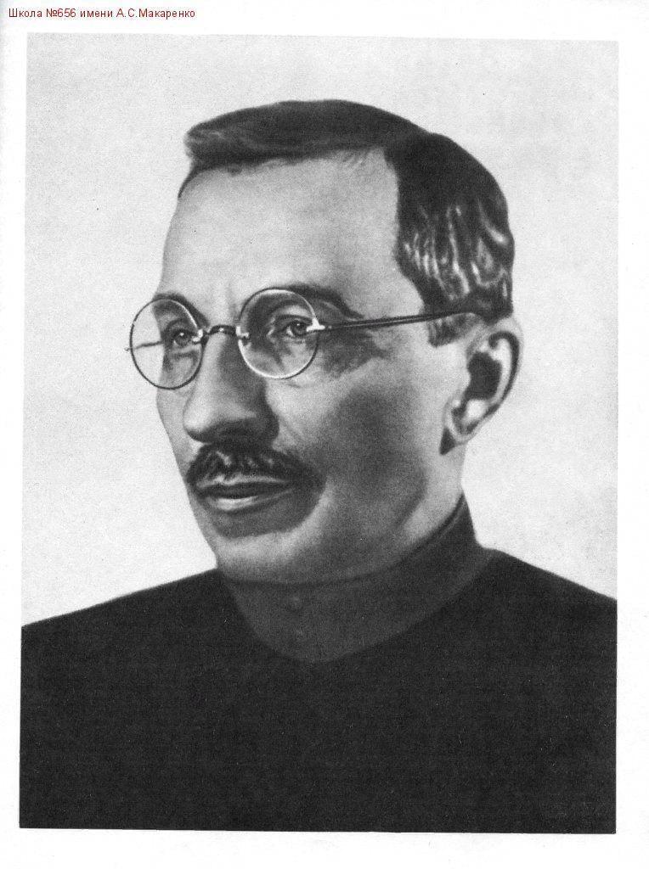
«В нашей семье и под вашим руководством растет будущий гражданин. Все, что совершается в стране, через вашу душу и вашу мысль, должно приходить к детям» А.С. Макаренко

Slide 10
Спасибо за внимание!

